Slide 1
だい2話 ネットのイラストは だれのもの？
じょうほう
きょういく
情報モラル教育
わ

Slide 2
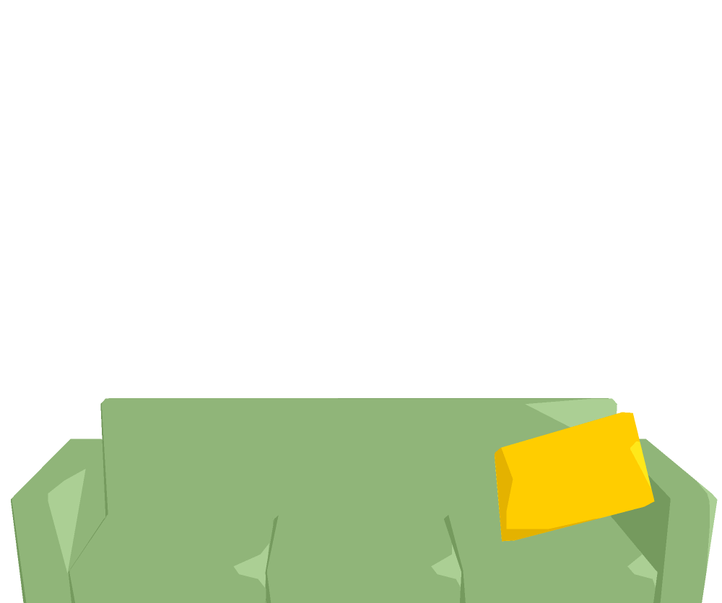
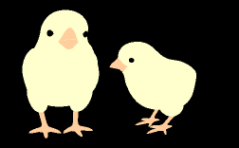
2. ネットのイラストはだれのもの？
みなみ
どうぶつ
美波さんは、たまたま見つけた動物のイラストが とても気に入り、コピーしたデータをSNSにアップ しました。
SNSに
アップしちゃおう！
わー！このイラスト
すごくかわいいなぁ。
美波（みなみ）さん
SNS：
情報を交換するためのサービス
じょうほう
こうかん

Slide 3
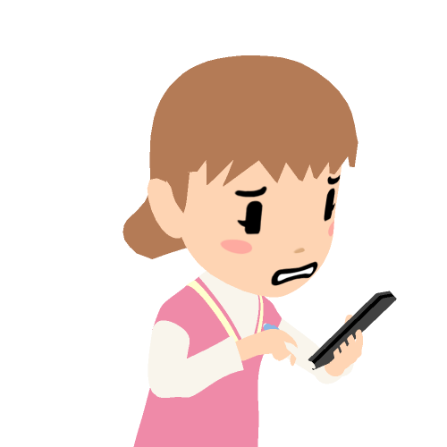
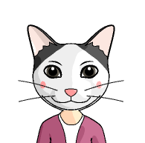
2. ネットのイラストはだれのもの？
すうじつ ご
み なみ
かって
数日後、美波さんのSNSのページに、イラストを勝手に
使われて、こまっているというコメントが付きました。
つか
つ
えっ！？
こんなことを書かれ ちゃうなんて・・・
か
みなみ
20分前
みて、みて！このイラスト
カワイイでしょ？
○○△△
1分前
か
このイラスト、わたしが描いたものですよね？
勝手に使うなんてヒドイ！！
かって
つか

Slide 4
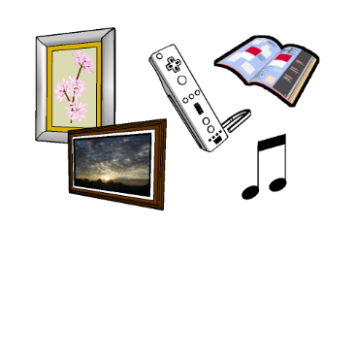
2. ネットのイラストはだれのもの？
なにがいけなかったのか
いっしょに考えてみよう！
かんが
ぶんしょう
しゃしん
おんがく
どう が
文章やイラスト、写真、ゲーム、音楽、動画などの
作品には「著作権」があり、他の人が勝手にコピー
したり、誰かにくばったりすることはできません。もし､
自分ががんばって作った作品を、知らない人が
勝手に使っていたら､どう思いますか？
さくひん
ちょさく けん
ほか
かって
だれ
じ ぶん
つく
さくひん
し
かって
つか
おも
つく
どれもだれかが作った
大切な作品なのね。
さくしゃ
む だん
作者に無断でコピーしたり、
友だちにあげたりするのは、ぜったいにやめましょう。
コピーなどをしてもいいのかどうか迷ったときは、
家の人や学校の先生に相談しましょう。
さくひん
たいせつ
まよ
いえ
がっこう
そうだん

Slide 5
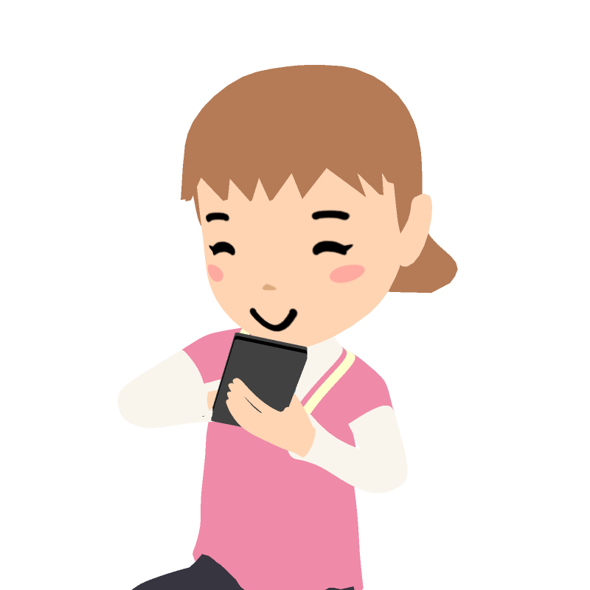
2. ネットのイラストはだれのもの？
さくひん
つく
どんな作品にも、それをがんばって作った
人がいます。軽い気持ちで勝手に使うこと
で、誰かをいやな気持ちにさせないように気をつけましょう。
かる
も
かって
つか
だれ
も
マナーをきちんと
まもろう！

